Slide 1
Національна кухня США

Slide 2
Кухня
Американська кухня найбільш повно відбиває менталітет всієї американської нації і характеризується раціоналістичністю, стандартизованістю й масовістю. Її основними продуктами стали консерви, презерви, ковбасні вироби, бутерброди і готові напої, найчастіше холодні: віскі, пиво, коктейлі, соки. Лише деякі гарячі страви швидкого готування, зручні для стандартизації порцій і цін, допускалися в цю кухню: стейки, бургери, сосиски, яєчня. Чай, що вимагає особливих умов заварювання, ставав незручним у цьому «потоці», тому неминуче втрачав якість, і зрештою його майже повністю витіснила кава. Однак, ці тверді правила пом'якшувалися тим, що в США паралельно зберігалися і культивувалися національні кухні, зокрема італійська, китайська і японська. Типові страви: гамбургер, яблучний пиріг, стейк, морозиво, хот-дог, смажена курка, картопля фрі, кока-кола.

Slide 3
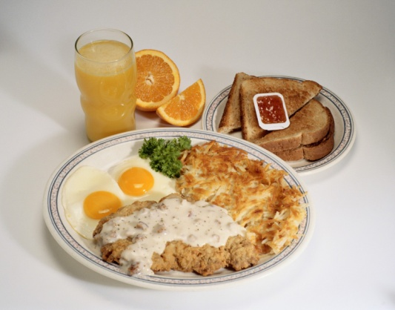
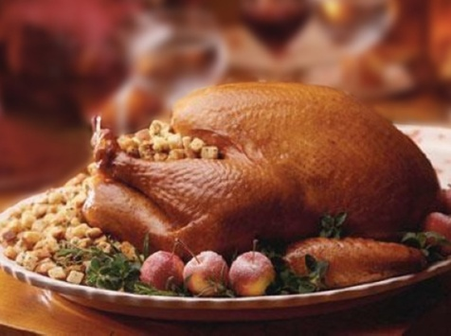
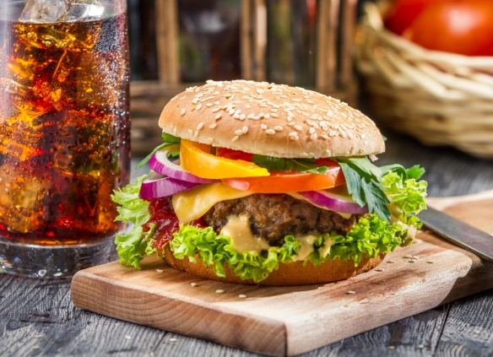
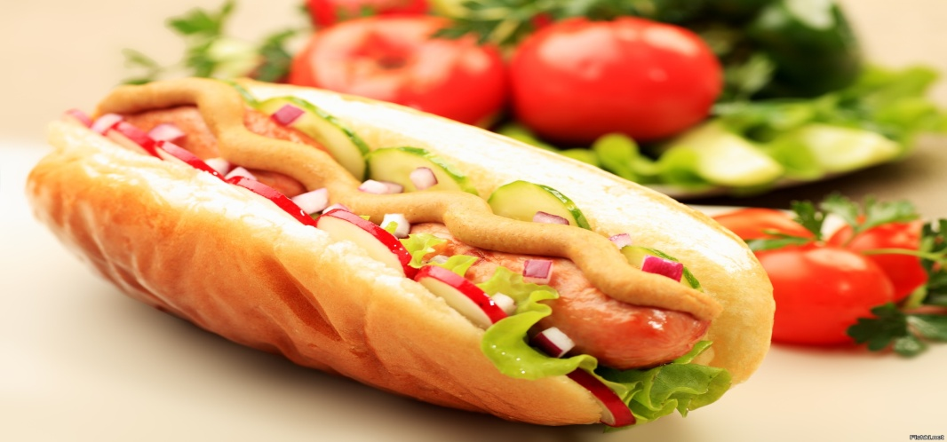
Національній кухні притаманні контрастні , дуже сміливі смакові комбінації
На формування асортименту страв, їх смакових якостей мали вплив французька, іспанська, німецька, китайська, мексиканська, креольська національні кухні
У Північній Америці поширені сандвічі
Сосиски – улюблена страва американців, широко вживається риба
Поширені коктейлі, десерти, молоко, фруктові соки
Полюбляють сардини, шпроти, зернисту ікру, шашлик, млинчики з солодкою начинкою, фруктові салати, морозиво
Перший сніданок: пропонується фруктовий або томатний сік, масло вершкове, яйця, джем, булочки і кава. Кава подається на початку сніданку
На ланч пропонується салат, гаряча м’ясна закуска з овочевим гарніром

Slide 4
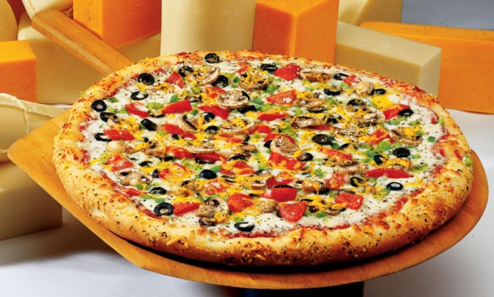
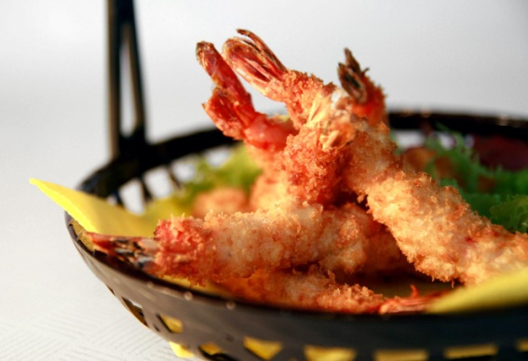
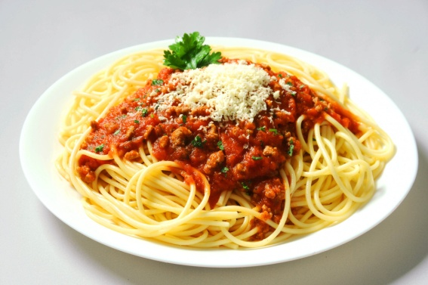
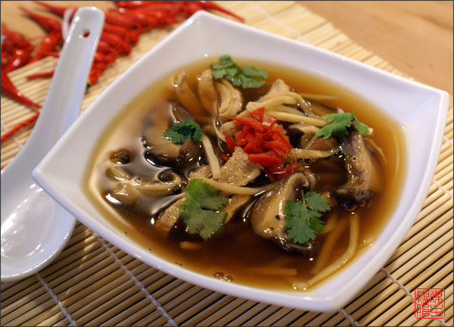
Ці жорсткі правила зм'якшувалися, тим, що у США паралельно зберігалися і культивувалися ті національні кухні, які у своєму репертуарі мали страви, здатні стати стандартними й конкурувати по дешевизні зі стравами раціоналістичноїй кухні. Такими кухнями були: італійська — зі своєю знаменитою піццою, полентой, макаронними стравами (спагеті, макарони, вермішель, равіолі та інші.), і навіть китайська і японська. По-перше, з незамінним їм рисом, смак якого багаторазово змінювали з допомогою різних приправ і прянощів. По-друге, із традиційним виглядом приготування низки гарячих страв, особливо супів в китайської кухні (швидка комбінація заздалегідь відвареного м'яса, птахи, риби, овочів із гарячою м'ясним, курячим, рибним чи овочевим бульйоном). По-третє, зі стравами, близькими за характером до консервованих (качині мариновані яйця, трепанги, кальмари, соєві пасти, морська капуста та інших.). По-четверте, із добре здатною піддатися стандартизації, японською гарячрю рибною стравою — темпурою

Slide 5
Отже, можна сказати, що перша американська кулінарія, факт існування якої чимало істориків та етнографів взагалі заперечують, … найближча до наших часів, сама пристосована до темпів і запитів сучасних людей. Вона близька сучасній людині за смаком, швидка, динамічна, непретенциозна, навіть примітивна, не доставляє клопоту. Ніяка інша країна не вплинула такою мірою на характер харчування в усьому світі, як саме США. Цього сезону вони перевершують навіть Францію, вплив якої незаперечно підтверджено в усьому світу і яка своєю кухнею показала іншим народам, що з певних компонентів можна приготувати твір кулінарного мистецтва, незалежно від витраченого часу та грошей.

Slide 6
Американська господиня, влаштовуючи частування для гостей, уникає готових виробів. Найчастіше вона, мабуть, готує по фамільним рецептам. Насправді це як мовчазне змагання між господинями вдома, коли останньою стравою завершується і сам прийом гостей. Американці повстали й виступав проти посуду з синтетичних матеріалів і одноразових приладів: тепер вони надають великого значення елегантності обіднім сервізам, хоча раніше їх анітрохи не бентежило, наприклад, якщо замість кришталевих келихів на столі стоять бляшані банки з пивом. Але прагнення вигнати з повсякденного харчування укорінену однаковість можна побачити щокроку. Всупереч цим протилежним тенденціям діяльності у США теж сформувалося така, яка представляє державі меню самобутніх страв. Їх складено з елементів європейської кухні і скомбіновані з прийомами і вихідними продуктами індіанською кулінарії, що виявляється в популярності кукурудзи і квасолі, кленового сиропу, гарбуза, пекановых горіхів та деяких страв з морських тварин

Slide 7
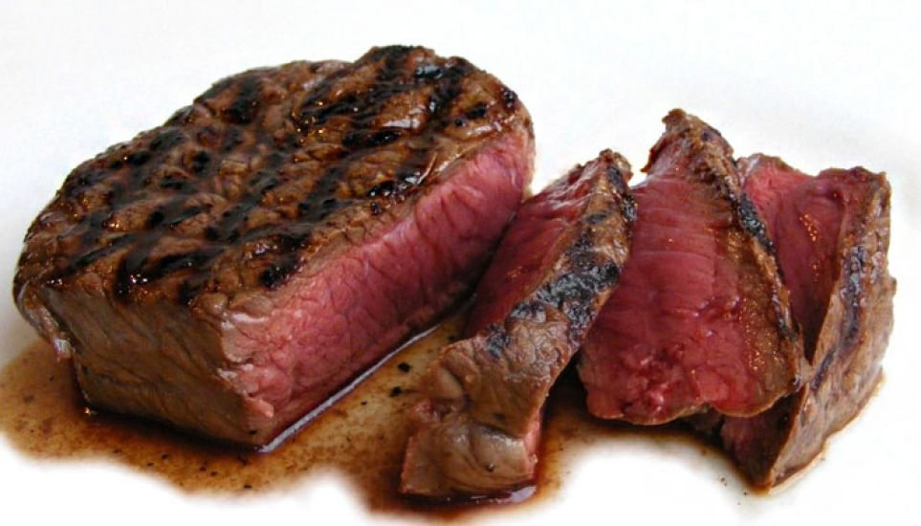
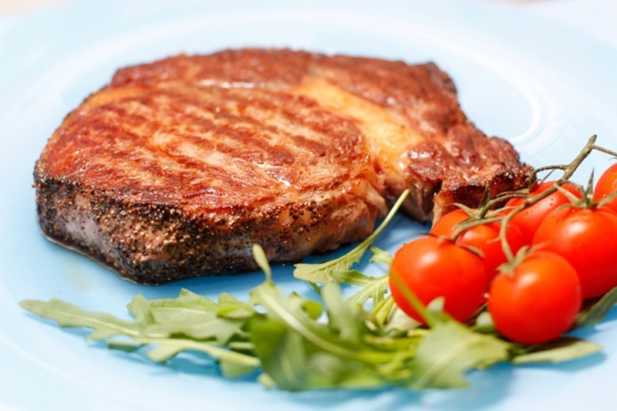
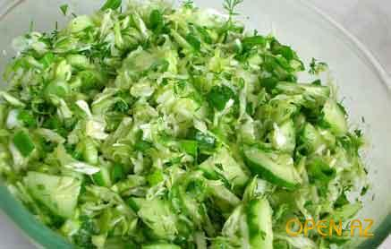
Улюбленними стравами американців можуть бути: овочеві і фруктові салати (жоден сніданок, обід, вечеря не проходить без них), м'ясо і птиця з овочевим гарніром, фруктові десерти. Великою популярністю користується зелений салат, який крупно нарізаний, в натуральному вигляді, вже на столі заправляється різними спеціями. У Америці в багатьох ресторанах і кафе вартість салату з овочів включено в ціну основної страви, і вона є обов'язковим додатком до сніданку чи обіду, точно як і склянка води з льодом. У американській кухні переважають овочеві і фруктові салати, молочні продукти, яйця. Раціональні американці із задоволенням їдять різні сандвічі і сосиски. На сніданок подають кукурудзяні пластівці з молоком, рисову чи вівсяну каші. Велике місце у раціоні американців займають різноманітні соки. У асортименті рибних холодних страв і закусок немає заливної чи копченої риби, рибних консервів, не часто трапляються рибні делікатеси. З перших страв американці полюбляють бульйони, пюреобразні і фруктові супи. Борщі, розсольники, солянки, щі, окрошки успіхом не користуються. На друге йдуть в основному яловичина, нежирна свинина, кури, індички. Усі м'ясні страви готуються негострими, малосольними, спеції і соуси кожен кладе до смоку вже в столі. Улюблені національні страви - ростбіф з кров'ю і стейк.

Slide 8
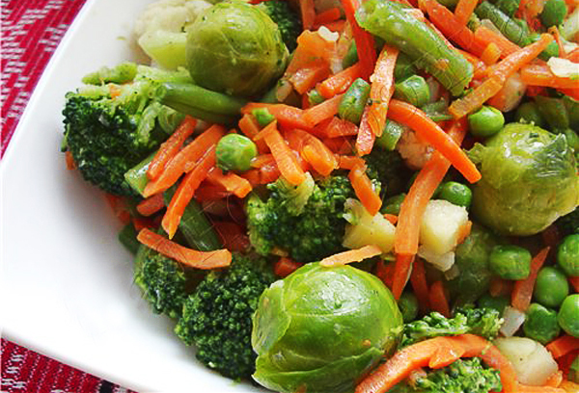
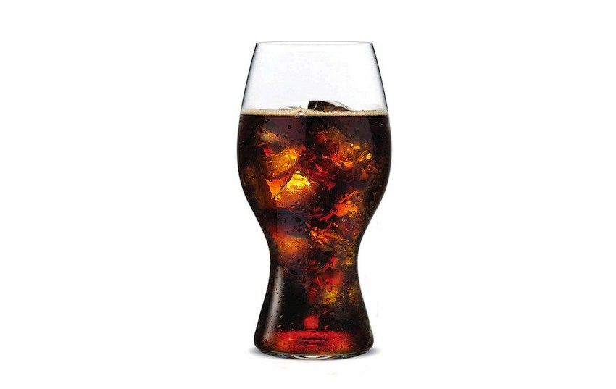
Для гарнирів задіяні лише овочі (тушковані стручкові боби і квасоля, зелений горошок, кукурудза із вершками, спаржа, кольорова капуста тощо. буд.) й картопля (відварена, смажена, тушкована). Крупи, макаронні вироби американці не дуже люблять. Не їдять також й тушковану капусту. Американці мало споживають хліб, зокрема білий, і взагалі борошняних виробів, круп'яних і борошняних гарнирів, жирів. Нежирне м'ясо в Америці вартий більше ніж жирна, а свинина дешевша, ніж яловичина. Досить широко в американській кухні представлені різноманітні десертні страви: тістечка, пироги, печива, пудинги; фруктові соки і свіжі фрукти, цитрусові; такі як узвари з свіжих фруктів, апельсинів; збиті вершки тощо. буд. Після десерту американці люблять випити чашку кави, рідше - чаю. Дуже поширені такі напої, як кока-кола, пепсі-кола, імбирне пиво, кави, чай, холодний несолодкий чай з лимоном і льодом, нарешті традиційним стало пити воду з льодом перед їжею. Американці жартують, що вони п'ють лише один напій. У гарячому вигляді він називається кавою, а у холодному - кока-кола. Що таке кока-кола пояснювати непотрібно, тоді як кава, яку віпівають у американці у величезних кількостях, зовсім не схожий на той, що подають в Італії, Франції чи Туреччині. Знайти а США місце, де вміють варити кави, непросто

Slide 9
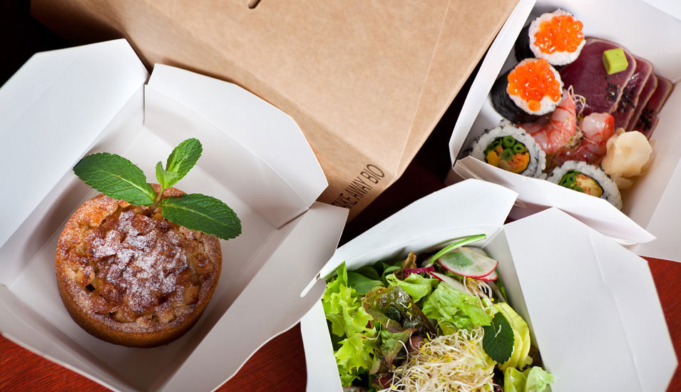
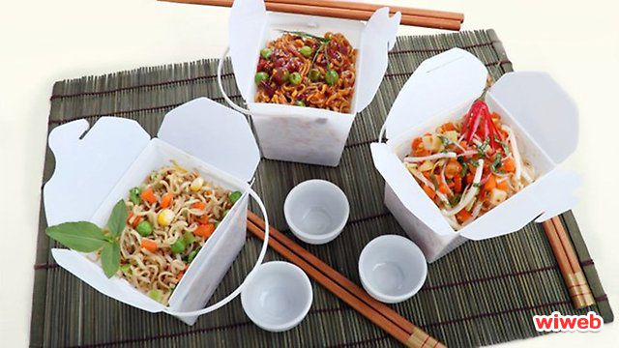
Типовий американський сніданок - це яєчня чи омлет з беконом, шинкою, сосисками і смаженою картоплею. У ресторані або готелі, можливо десять видів яєчні, омлетів, салатів, соків і кави. Крім яєчні буде лише корнфлекс, іноді вівсянка. Ланч (другий сніданок) із 12 до 14 години: зазвичай включає в себе суп + гамбургер (чизбургер, мамабургер, папабургер тощо.). Дуже поширене замовлення ланчу телефоном. Зазвичай це роблять в офісах - через 15 хвилин після дзвінка перед вами гарячий обід, акуратний пакунок в коробку. Це може бути японська, китайська чи страва будь-якої іншої кухні. Зазвичай вечеря по-американськи відповідає нашому обіду - супи, друге, салати тощо.

Slide 10
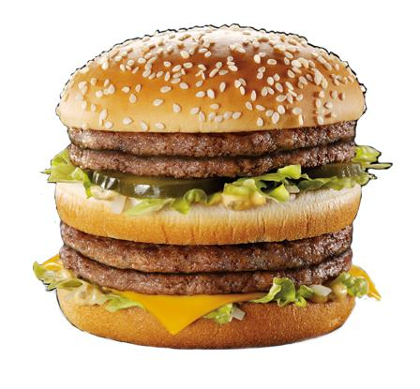
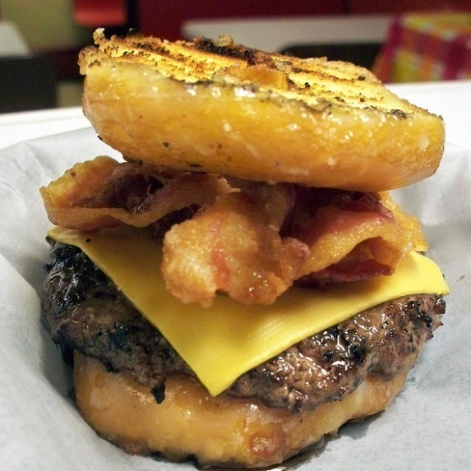
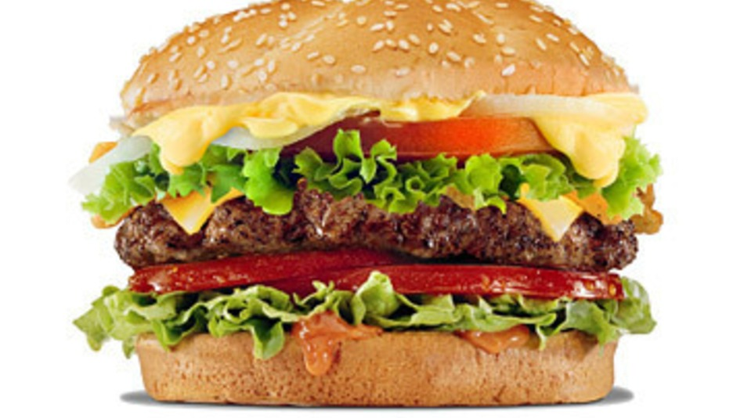
Ведучи мову про американську кухню варто, ясна річ, згадати про такі популярні в усьому світі суто американські кулінарні винаходи, як, наприклад, гамбургер (відомий під іменами Whopper, Big Mac, Steakburger, Big Burger Deluxe, Champburger, Dave's Deluxe тощо. буд.). Це котлета, вкладена між двох частин розрізаної круглої булочки, стала універсальним символом американської масової культури, американського бізнесу та процесу глобалізації.

Slide 11
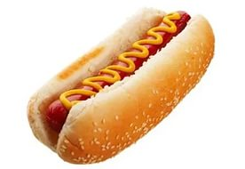
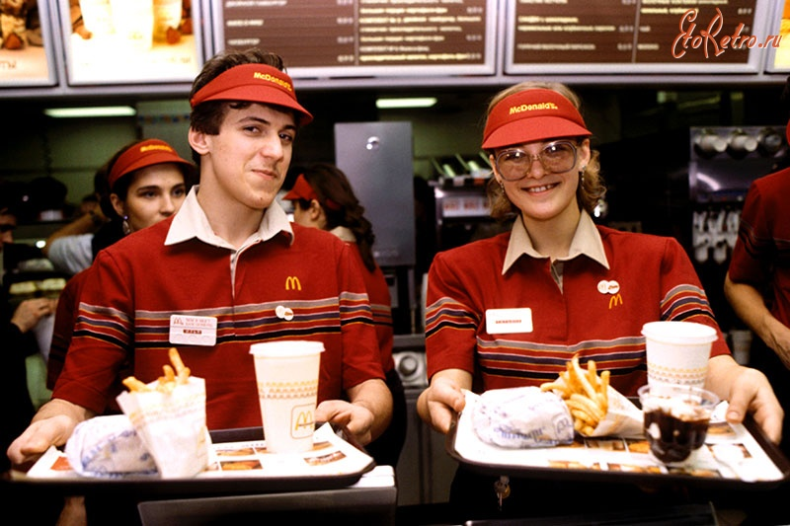
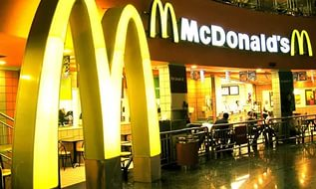
У жорсткій конкурентній боротьбі гамбургерів здолав " hot dog (булочки з сосискою) і наприкінці тридцятих років, поруч із яблучним пирогом, став символом американської кулінарії. Кілька мільярдів гамбургерів щорічно продаються США. Вони продаються як в найдешевших забігайлівках, так і в аристократичних ресторанах. По різним статистичних данним, гамбургери становивлять приблизно 17% всіх замовлень в американській системі громадського харчування, і середньостатистичний американець з'їдає більш 12 кг гамбургерів на рік, а кожен 15-й працюючий американець розпочинав своє кар'єру, продаючи гамбургери у ресторані McDonald's.

Slide 12
Американскький яблучний пиріг
Основна відмінність більшості західних пирогів від російських - основа. В американській кулінарії для класичного пирога тестом вистилають глибоку форму, наповнюють її щедрою порцією начинки і закривають "кришечкою" або класичної "гратами". Для тіста вам знадобиться: - 3 чашки пшеничного борошна; - 1 чайна ложка солі; - 2 столові ложки цукру; - 8 столових ложок рослинного масла; - 10 столових ложок охолодженого вершкового масла; - 10 столових ложок кип'яченої води.
просійте борошно разом з сіллю, змішайте в кухонному комбайні з цукром - так тісто вийде повітряної. Влийте рослинне мало і змішуйте його з борошном до тих пір, поки маса не стане дрібнозернистої. Масло наріжте дрібними шматочками і додайте в тісто потроху, змішуючи в імпульсному режимі до утворення крихти. Перекладіть тісто в миску і вливайте по ложці крижану воду, вимішуючи тісто силіконовим шпателем в однорідну липку масу. Розділіть тісто на дві частини, зробивши одну трохи більше іншої. Розкачайте більшу частину в квадрат зі сторонами в 13-14 сантиметрів, загорніть його в харчову плівку і приберіть в холодильник. Меншу частину також розкачайте в квадрат, наріжте його на смужки, присипте їх злегка борошном, скачайте спіраллю, теж оберніть плівкою і приберіть в холодній місце. Прохолоджуйте заготовки протягом години.

Slide 13
Тісто для американського яблучного пирога можна приготувати заздалегідь і зберігати в холодильнику протягом 1-2 днів
Дістаньте з холодильника пласт тіста і розкачайте його на злегка присипаної борошном поверхні, намагаючись сформувати коло діаметром в 30 сантиметрів. Розкачане тісто намотайте на качалку і перенесіть в змащену маслом форму. Примніть спочатку центр тестяного кола, а потім акуратно рухайтеся до країв, поперемінно злегка піднімаючи тісто з одного боку і приминаючи - з іншого. Вистелену тестом форму приберіть в холодильник і займіться начинкою.
Рецепт яблучної начинкиДля яблучної начинки візьміть: - 700 грам яблук сорту Гренні Сміт; - 1 кілограм яблук сорту Макінтош; - 1 столову ложку лимонного соку; - 1 чайну ложку лимонної цедри; - 2 столові ложки пшеничного борошна; -? чайної ложки солі; - 1 чайну ложку меленої кориці; -? чайної ложки меленого мускатного горіха; -? чайної ложки меленого запашного перцю; - 1 чашку цукрового піску; - 1 яєчний білок.
Американський сорт яблук Макінтош відомий в Росії під назвою Осіннє червонобоке і Хорошовка осіння
Яблука промийте під струменем проточної води, обсушити і за допомогою спеціального пристосування витягніть сердцевінку з насінням. М'якоть наріжте скибочками, збризніть лимонним соком і перемішайте з цедрою лимона,? склянки цукру, борошном, сіллю і спеціями. Викладіть начинку в охолоджену основу, сформувавши в центрі невелику гірку.
Як спекти яблучний пиріг по-американськи. Смужки тіста розкачайте, при бажанні нанесіть по краях несиметричні насічки, щоб кожна смужка вийшла з зазублинами, і викладіть на начинку "гратами". Щоб отримати пиріг як на картинці, злегка збийте яєчний білок і змастіть їм тісто на верхівці пирога, а потім посипте цукром, що залишився. Випікайте блюдо в заздалегідь розігрітій до 210оС духовці протягом 25 хвилин, потім знизьте нагрів до 160оС і випікайте ще 30-35 хвилин. Подавайте охолодженим.

Slide 15
Ростбіф
Вам знадобиться цілий шматок яловичини вагою близько 800 грамів. Це повинен бути ідеальний шматок, очищений від плівок і жил. Тільки в цьому випадку ви зможете приготувати «правильний» ростбіф.Обмажте м'ясо оливковою олією з усіх боків і викладіть його на розігріту сковороду. Врахуйте, що вогонь повинен бути досить сильним.Коли яловичина покриється апетитною скоринкою, перекладіть її в форму для запікання і відправте в духовку.У процесі приготування м'ясо потрібно поливати виділеним з нього соусом. Коли яловичина стане м'якою, накрийте форму фольгою і залиште у виключеній печі ще на 15 хвилин.Готовий ростбіф має рум'яну скоринку і рожеву середину. Його слід нарізати порційними шматками, приправити сіллю і спеціями, а потім подавати до столу

Slide 17
Різдвяна індичка
Відразу включіть духовку, щоб вона встигла прогрітися до 220оС, поки ви будете фарширувати різдвяну індичку. Повністю разморожену птицю промийте холодною водою і обов’язково витріть від зайвої вологи. Натріть сумішшю солі і перцю, в тому числі і сухою подрібненою паприкою. Тепер виконайте розрізи ножем, вставте в них по половинці зубчика часнику. Щоб приготувати індичку до Різдва сочнішою, покладіть в розрізи і трохи вершкового масла або курячого жиру.
Поверхню всієї тушки змастіть гірчицею і оливковою олією. Всередину покладіть для аромату кілька листочків шавлії і розмарину, а також нафаршируйте індичку четвертинками фруктів
Загорніть підготовлену нафаршировану птицю в фольгу, заздалегідь промазану вершковим маслом. Покладіть індичку грудкою вниз на деко і відправляйте в духовку приблизно на 40 хвилин. Вона у вас вже повинна прогрітися до 220оС. Потім температуру знизьте до 170оС і запікайте індичку ще 3 години.
Потім дістаньте птицю, зніміть фольгу, весь сік вилийте зверху на тушку і знову запікайте, цього разу 30-40 хвилин. Перевірте готовність — проколіть м’ясо, якщо з’явиться рожевий сік, накрийте тушку новою фольгою і потримайте в духовці ще хвилин 30-40. Якщо сік без крові, запечена індичка цілком на Різдво готова. Перекладіть її на красиве блюдо, можна прикрасити зеленню і відвареною картоплею

Slide 19
Стейк із свинини
Стейковый соус з оливковою олією — 0,5 склянки; Соєвий соус – 1 ст. ложка; італійська Заправка для салатів – третя частина склянки; Мед – третину склянки; Часниковий порошок – 0,5 ч. ложки. Сіль, перець – за смаком; Зелень неважливо яка – на свій розсуд; Вершкове масло – 50 г; Свинячий стейк – 3-4 шматка.
Приготування:
Замаринуйте м’ясо, скориставшись рецептом як замаринувати стейк зі свинини вище; Після того, як м’ясо готове – розігрійте сковороду і розтопіть на ній вершкове масло наприклад, щоб воно покрило всю поверхню; Посоліть і поперчіть шматки свинини на свій смак з кожної сторони; Викладіть їх на розпечену сковороду і з піднятою кришкою обсмажте з 2-ух сторін. Кожну сторону 3-5 хвилин до набуття скоринки; Поставте менше полум’я, щільно закрийте кришкою і готуйте ще 10 хв.; Тарілку і свинину можна прикрасити зеленню або гілочкою розмарину, як вам буде завгодно. Ось наприклад ось просто смажиться свинячий стейк – мінімальну кількість часу, якщо не брати в розрахунок маринування.

